Slide 1





Slide 2






Slide 3






Slide 4


Trước khi đi chơi, các chú ếch con phải hoàn thành bài tập về nhà. Các bạn hãy giúp ếch con trả lời các câu hỏi sau nhé!

Slide 5
Kể tên các cao nguyên ở Tây Nguyên?
Các cao nguyên: Kom Tum, Pleiku, Đắk Lắk, Mơ Nông, Lâm Viên, Di Linh.

Slide 6
Khí hậu ở Tây Nguyên gồm có mấy mùa? Đó là những mùa nào?
Khí hậu ở Tây Nguyên có hai mùa rõ rệt là mùa mưa và mùa khô.

Slide 7


Cả lớp đứng dậy vận động và hát theo lời bài hát “Em nhớ Tây Nguyên”

Slide 8
Cảm ơn các bạn đã giúp tớ. Nhờ có các bạn mà tớ được vui chơi cùng bạn bè.

Slide 9


Slide 10


c) Tìm hiểu về
tài nguyên rừng

Slide 11
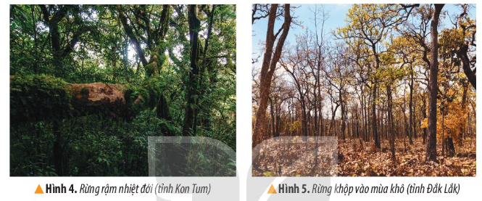
Đọc thông tin và quan sát các hình 4, 5, em hãy cho biết:
Tên một số kiểu rừng ở vùng Tây Nguyên.
Vai trò của rừng ở Tây Nguyên
Một số biện pháp bảo vệ rừng ở Tây Nguyên

Slide 12
Vùng Tây Nguyên có diện tích rừng lớn, gồm hai kiểu rừng chính: rừng rậm nhiệt đới và rừng khộp (rừng rụng lá vào mùa khô).

Slide 13
Vai trò của tài nguyên rừng
Giúp giảm lũ lụt vào mùa mưa, giảm khô hạn vào mùa khô.
Cung cấp sản vật có giá trị như gỗ, dược liệu, thực phẩm,...
Góp phần phát triển du lịch.

Slide 14
Một số biện pháp bảo vệ rừng
Trồng rừng và phục hồi rừng.
Thành lập các khu bảo tồn thiên nhiên (vườn quốc gia, khu dự trữ sinh quyển,...).
Tuyên truyền và vận động người dân cùng tham gia bảo vệ rừng,...

Slide 15

Đặc điểm khí hậu ở Tây Nguyên: nhiệt độ cao quanh năm, trung bình trên 20℃;
Có hai mùa rõ rệt: mùa mưa (từ tháng 5 đến tháng 11) và mùa khô (từ tháng 12 đến tháng 4 năm sau);
Lượng mưa tập trung chủ yếu vào mùa mưa, mùa khô có tình trạng thiếu nước.

Slide 16


Slide 17

Trình bày một số đặc điểm địa hình, khí hậu ở vùng Tây Nguyên.

Slide 18
Địa hình
Khí hậu
Cao, gồm các cao nguyên xếp tầng, cao ở phía đông và thấp dần về phía tây
– Nhiệt độ: cao quanh năm, trung bình trên 20°C
- Có hai mùa rõ rệt: mùa mưa (từ tháng 5 đến tháng 11) và mùa khô (tháng 12 đến tháng 4 năm sau). Lượng mưa tập trung chủ yếu vào mùa mưa, mùa khô xảy ra tình trạng thiếu nước

Slide 19


Slide 20
Sưu tầm hình ảnh về một số cảnh đẹp thiên nhiên ở vùng Tây Nguyên và chia sẻ với các bạn.

Slide 21
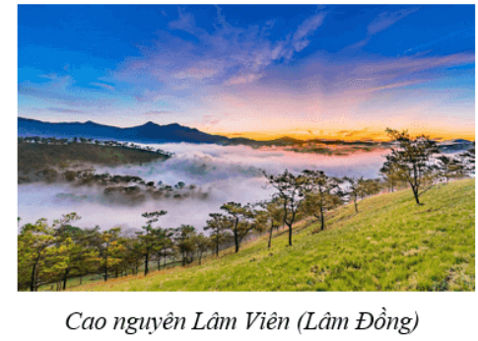
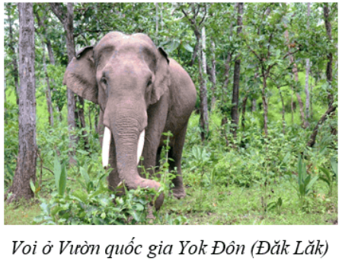
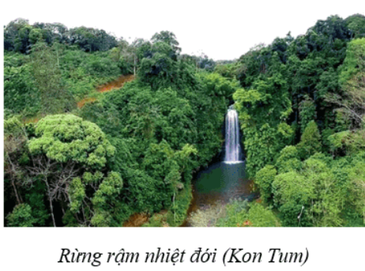
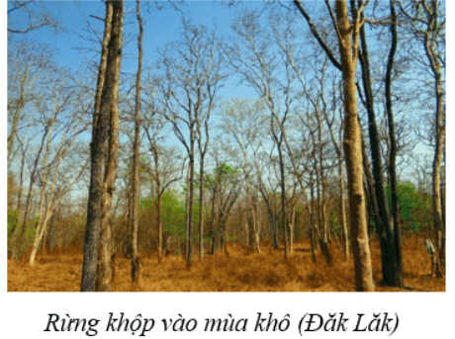

Slide 22

……………..

Slide 23




